Slide 1
ВІЛ СНІД
Доклад на урок біології на тему “ВІЛ СНІД”
учнів 9-В класу українського фізико-математичного ліцею ім. Т. Шевченка
Котенка Романа та Винника Івана
1.11.2011 р.

Slide 2
Загальний погляд на ВІЛ СНІД
ВІЛ (англ. Human Immunodeficiency Virus, HIV) – вірус імунодефіциту людини, що призводить до захворювання на СНІД – Синдром Набутого ІмуноДефіциту, важке інфекційне захворювання, яке вражає імунну систему людини, знижуючи при цьому протидію огранізму іншим захворюванням.
2

Slide 3
Цікаві відомості
Вперше СНІД було зафіксовано у США в 1983 році. Тоді хворий помер упродовж двох місяців.
Сьогодні за добу в світі чотириста тисяч осіб заражаються цією хворобою.
Сам по собі СНІД не є смертельною хворобою, але його функціонування в організмі настільки ослаблює імунну систему, що навіть нежить може стати для хворого смертельним.
3

Slide 4
Збудник СНІДу
ВІЛ – вірус, що має вигляд спіралі у трикутній серцевині. Він має три типи: ВІЛ 1, ВІЛ 2 (що дуже поширені у Західній Європі), та ВІЛ 3, на який страждають переважно американці та африканці. Вірус вражає Т-лімфоцити, що служать для його розмноження, та макрофаги, що розносять його безпосередньо по організму зараженого. Зруйновуючи Т-лімфоцити, ВІЛ призводить до втрати організмом захисних реакцій, внаслідок чого активізується так звана умовно-патогенна флора організму і різко підвищується ймовірність смертельних запалень, уражень нервової системи, розвитку онкологічних захворювань.
4

Slide 5
Можливі способи зараження
При статевому контакті з інфікованим.
При кровообміні з інфікованим.
При ін’єкційному вживанні наркотиків зараженим шприцом.
При вигодовуванні грудним молоком малюка інфікованою матір’ю.
5

Slide 6
ВІЛ не передається:
Через поцілунок.
Через спільне користування туалетом, ванною, посудом.
При рукостисканні.
Через укуси комах.
6

Slide 7
Період “вікна”
Період “вікна” – час, коли вірус ВІЛ присутній в крові людини, але аналіз на антитіла до нього ще є негативним. На жаль, в цей період заражена людина також може передавати вірус іншим. Становить від двох до шести місяців.
7

Slide 8
Симптоми
У більшості людей після зараження ВІЛ не спостерігається жодних симптомів. Іноді через кілька днів після інфікування з’являються симптоми, що нагадують грип: збільшення лімфовузлів, лихоманка, втрата 10% ваги тіла впродовж двох місяців, слабкість, проте ці симптоми протягом двох тижнів минають самі по собі. Безсимптомний етап розвитку хвороби може тривати аж до десяти років.
8

Slide 9
Цікаві факти
1 грудня визначається як Всесвітній день Боротьби зі СНІДом з 1988 року.
При проведенні антиретровірусної терапії ризик передати вірус від матері до дитини знижується до 6%.
Швидкі експрес-тести на ВІЛ дозволяють отримати результат протягом 10-30 хвилин без використання спеціального лабораторного обладнання для проведення імуно-ферментного аналізу.
9

Slide 10
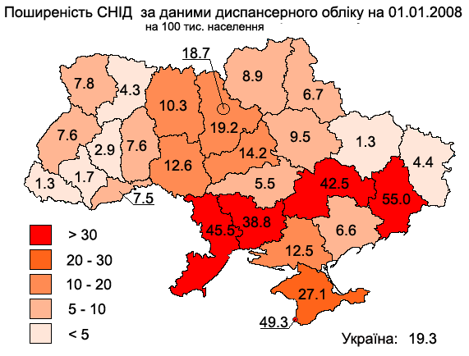
СНІД в Україні
10

Slide 11
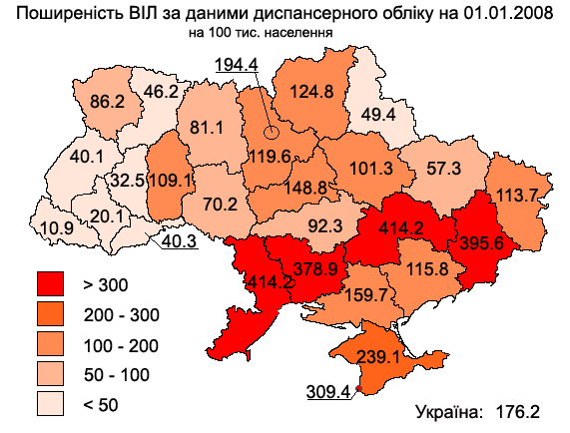
ВІЛ в Україні
11

Slide 12
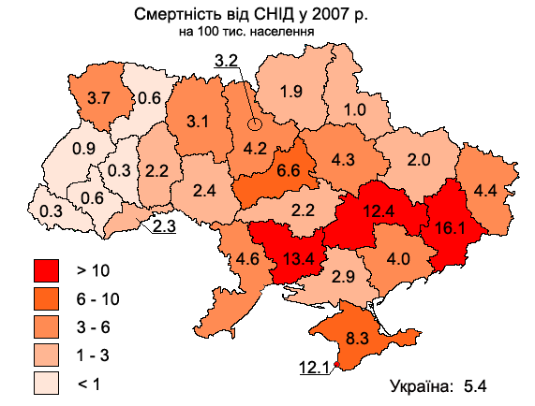
Смертність від СНІДу в Україні
12

Slide 13
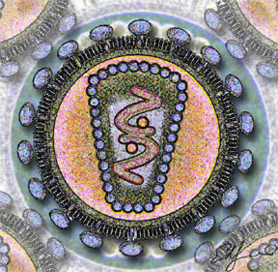
Стилізоване зображення ВІЛ
13

Slide 14
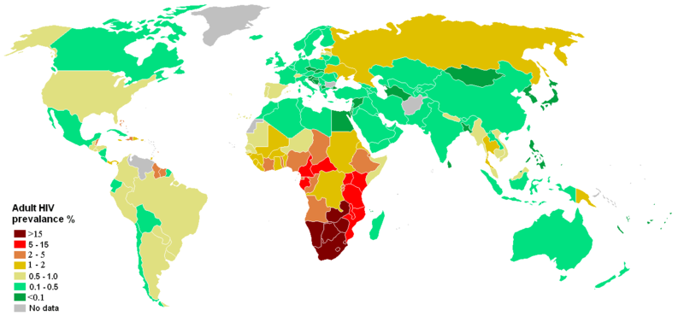
Епідемія ВІЛ у світі
14

Slide 15
Спасіба за помощь:
Педівікії.
Дімі з криками “Харе уже, оддавай ноут, мені ше фізіку дєлать”
Зіновію за тєхналагічєскую поддєржку
Жовтому карлику-імпотенту Рустему Путіну.
15

